Slide 2
Domain Transfer Network
http://curaai00.tistory.com/5
지난주 두루뭉실하게 넘어갔던 zi2zi의 제네레이터 부분

Slide 3
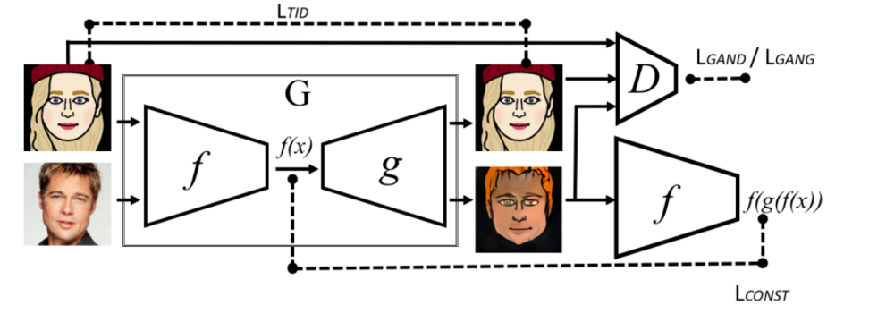
Domain Transfer Network
Notes:
함수 f는 S, T의 feature를 만드는 부분입니다. 이게 무슨말이냐 하면 위 그림의 남자와 G를 통과한 후의 남자는 본질적으로 같은 사람이란 것입니다. 물론 domain(하나는 real, 하나는 emoji)은 다릅니다만. 이 남자를 james라 한다면 실제 james(S)도, emoji의 모습을 한 james(T)도 사실은 똑같은 james란 말입니다. 그래서 funciton f는 그 james라는 사람의 특성(브라운 색 머리카락, 하얀색 피부, 선명한 눈과 눈썹 등)을, 사람을 feature로 압축해내는 함수입니다.
function g는 그 압축된 feature, f(x)를 다시 T의 이미지로서 재변환시키는 함수입니다.

Slide 4
Domain Transfer Network
Function f & g
각 로스율에 대한 설명

Slide 5
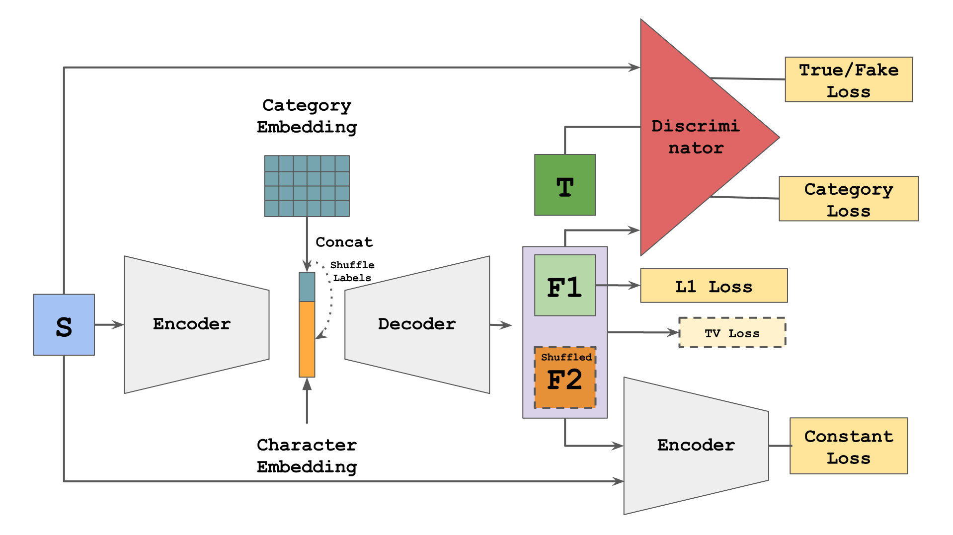
Domain Transfer Network + AC-GAN

Slide 6
font2img.py
폰트 한자 파일을 이미지 파일로 변환 시켜주는 파이썬 스크립트

Slide 7
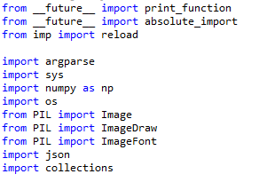
font2img.py
Notes:
Argparse – 명령 인터페이스에서 명령행 인자를 받는데 필요한 것들이 든 모듈
Sys - 파이썬 인터프리터와 관련된 정보와 기능을 제공하는 모듈
Numpy
Os 운영체제의 기능들 활용
PIL 이미지 처리 관련 모듈
Json
collections

Slide 8

font2img.py
Notes:
load_global_charset – 설정된 언어로 json 파일로 저장되어 있던 문자셋 불러오기
filter recurring hash - 문자 셋 파일에서 랜덤하게 문자를 뽑을 때, filter가 참이면 폰트에 없는 한자는 뽑지 않는 함수
font2img – 메인 함수 역할, 소스폰트와 타겟폰트를 불러온 후 저장할 폴더가 있는지 체크하고, filter_recurring_hash에서 문자를 뽑아 합쳐서 이미지 파일로 만들어준다.

Slide 9
Package.py
Font2image.py 파일로 생성된 결과물들을 피클링하여 오브젝트 파일로 만드는 파일

Slide 10
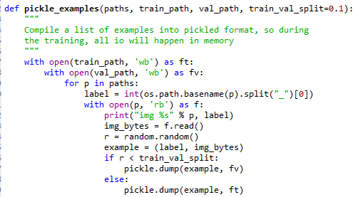
Package.py
Notes:
일반 텍스트를 파일로 저장할 때는 파일 입출력을 이용한다.
하지만 리스트나 클래스같은 텍스트가 아닌 자료형은 일반적인 파일 입출력 방법으로는 데이터를 저장하거나 불러올 수 없다.
파이썬에서는 이와 같은 텍스트 이외의 자료형을 파일로 저장하기 위하여 pickle이라는 모듈을 제공합니다.
각각 쓰기 전용 바이너리 형태로 train val파일을 열어서 path안에 있는 이미지 파일들을 전부 돌면서 이미지들의 바이트를 피클링 해줍니다.

Slide 11
Train.py
학습을 시작하는 python 스크립트
Model 폴더 안에 있는 다른 파이썬 스크립트들과 연계하여 작동함.

Slide 12
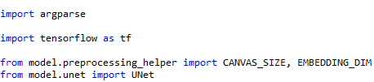
Train.py
Notes:
Argpase – 아까 이야기했듯이 매개변수를 파싱하기 위해 필요한 모듈
텐서플로우 모듈
Unet – 학습 모델을 구성하기 위해 만들어준 커스텀 모듈

Slide 13
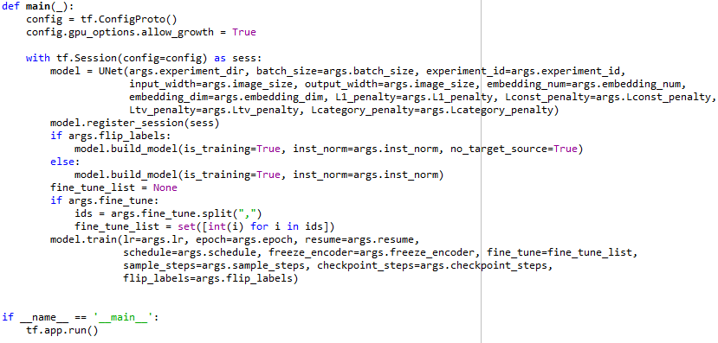
Train.py
피클링 설명
Notes:
첫줄~두번째줄은 gpu옵션 활용 여부 결정
tf.session으로 텐서플로우 연산 작업 실행
텐서플로우 모델을 Unet.py에서 만들어 빌드해준 뒤 학습시켜 실행하는 방식
Train.py는 사실상 매개변수를 파싱해서 Unet에 전달하는 역할

